Slide 1
Интерактивная игра по художественной литературе
Муниципальное бюджетное дошкольное образовательное учреждение
города Новосибирска «Детский сад №406 «Алёнка»
Детские писатели и их произведения
Выполнила воспитатель:
Хабарова О.Л

Slide 2
Цель: Закрепление знаний детей о детских писателях
Задачи:
Воспитывать в детях любовь к творчеству писателей, вызывать интерес, любознательность, отклик к их произведениям;
Развивать зрительное и слуховое внимание, память и речь детей, коммуникативные навыки;
Формировать умения отвечать на вопросы и рассуждать;
Вызвать у детей эмоциональный настрой

Slide 3
Ход игры
Дети должны назвать какой писатель изображен на портрете
Вспомнить и назвать из представленных книг те произведения, которые написал этот автор
Найти лишние произведения

Slide 4
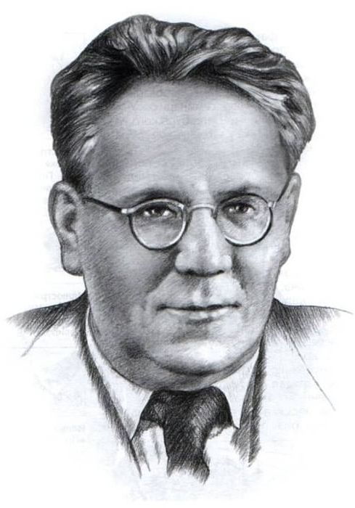
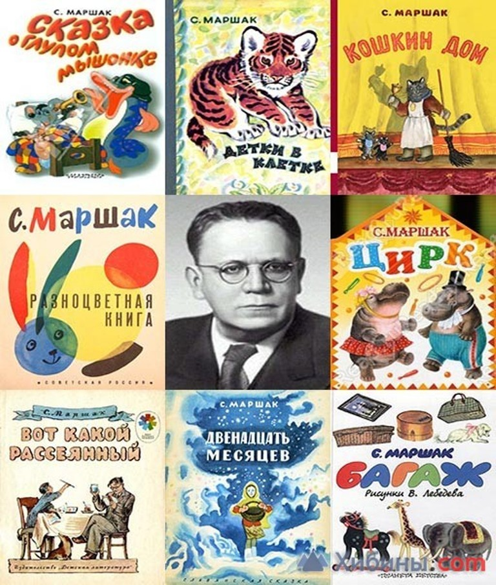

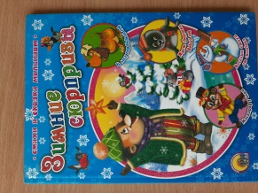
Самуил Яковлевич
Маршак

Slide 5
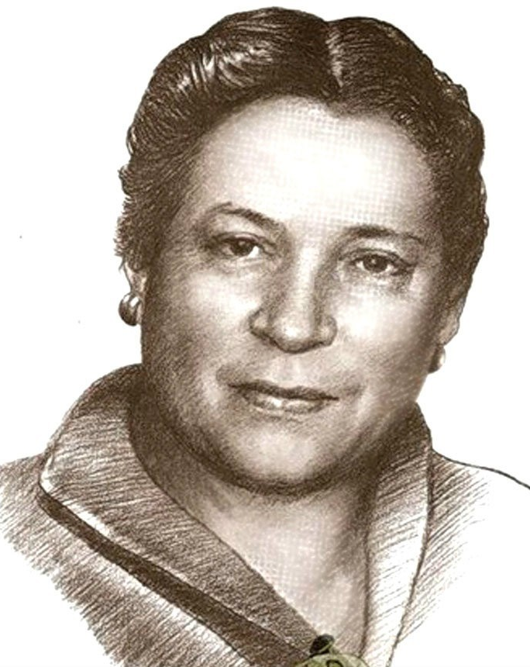


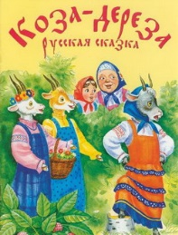

Агния Львовна
Барто

Slide 6
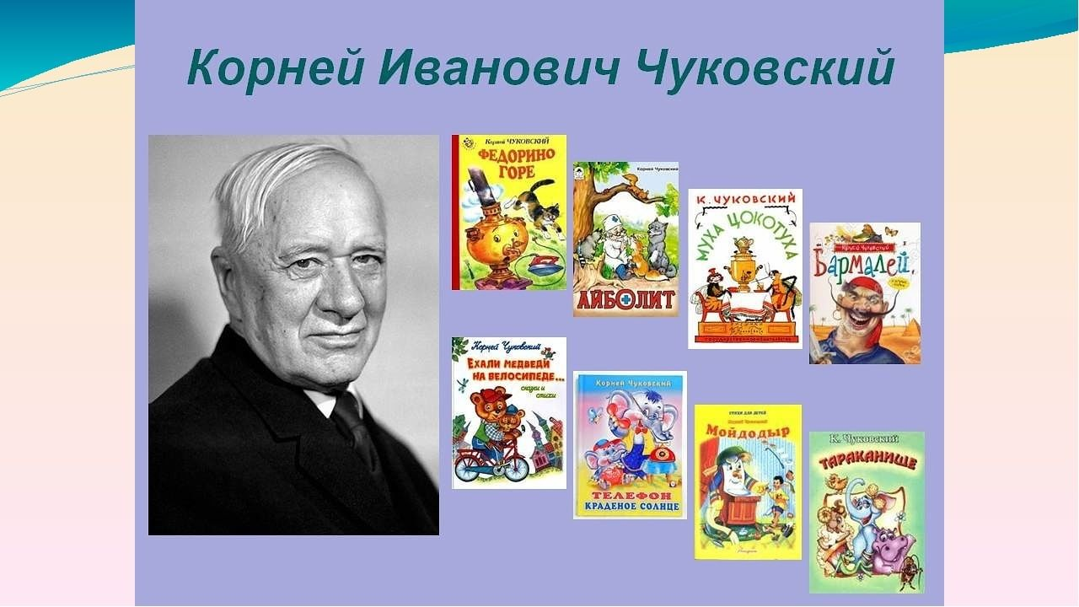
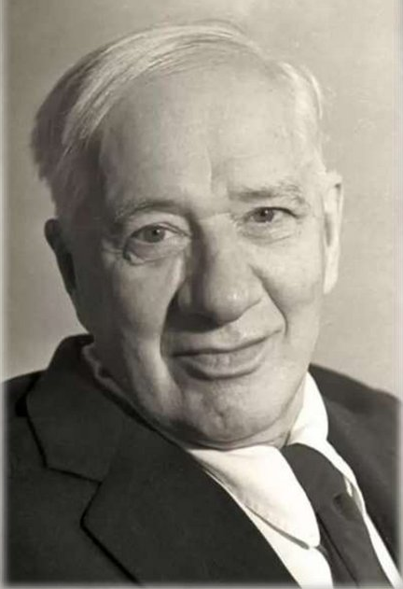
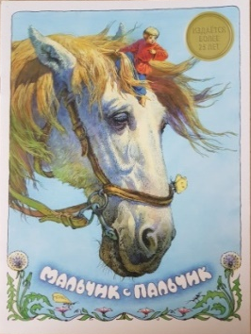
Корней Иванович
Чуковский

Slide 7
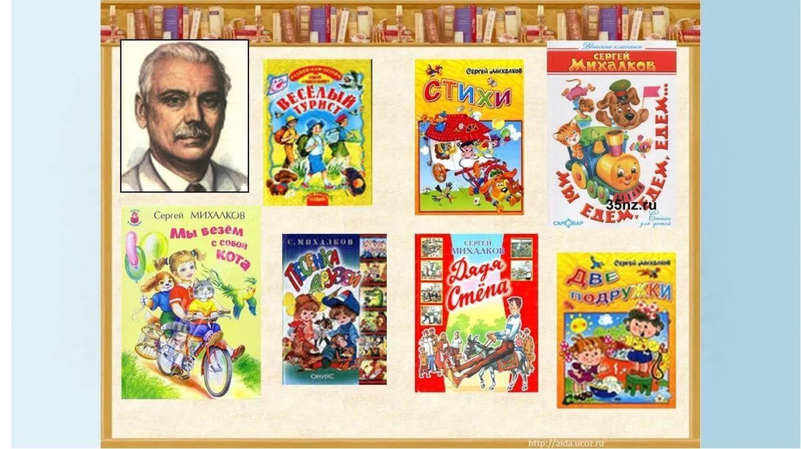
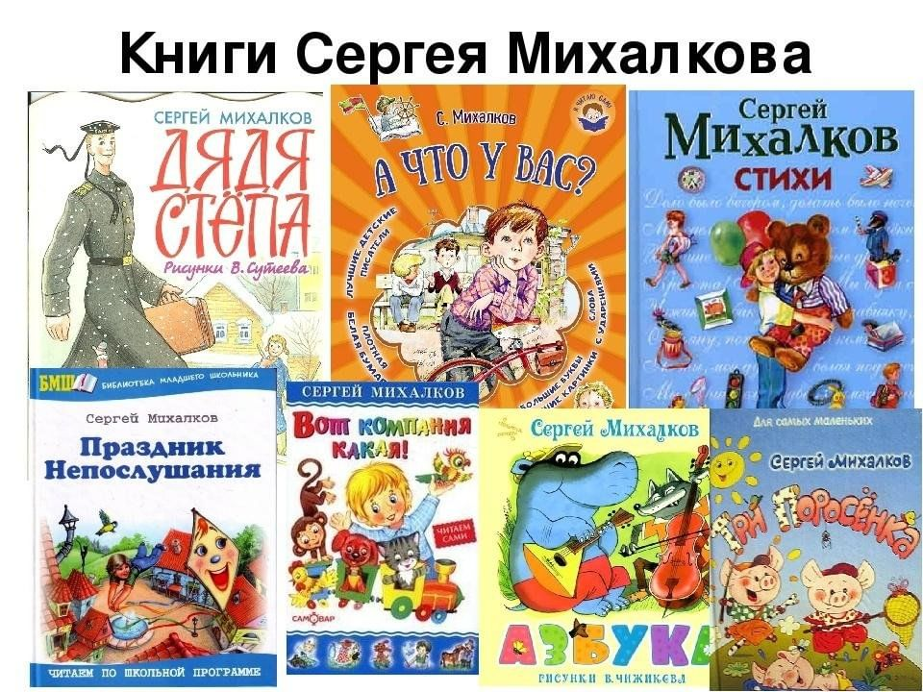
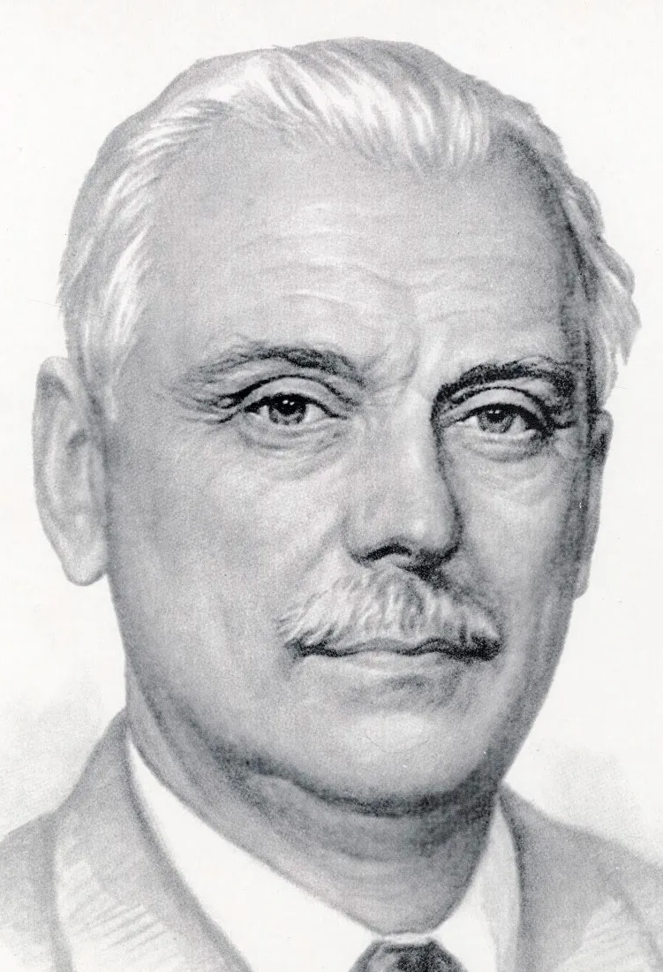

Сергей Владимирович
Михалков

Slide 8


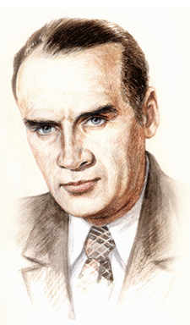
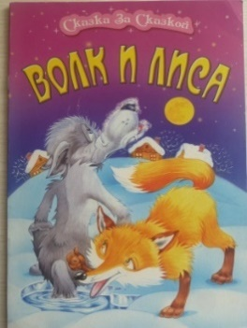

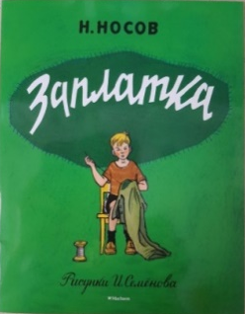
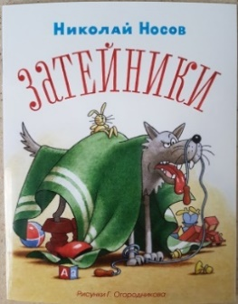


Николай Николаевич
Носов

Slide 9
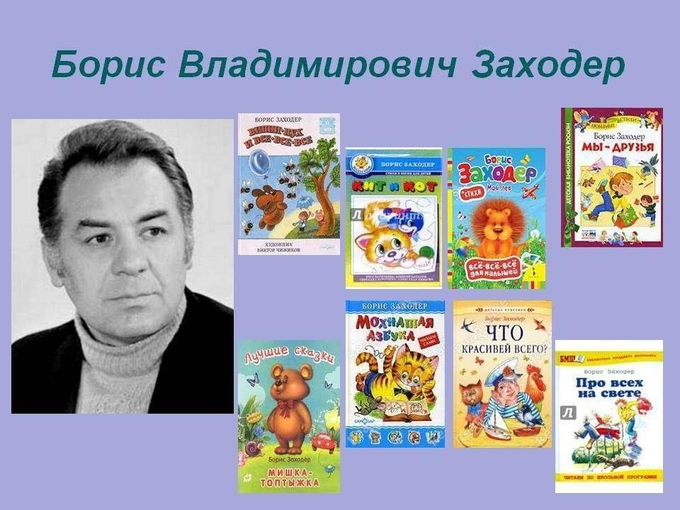


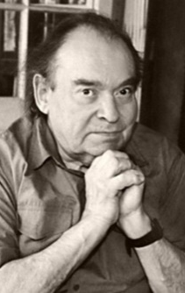
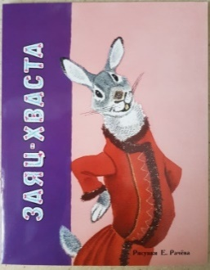
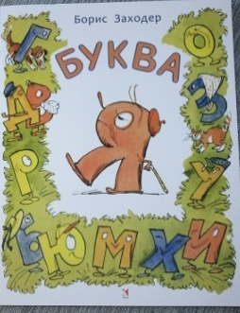
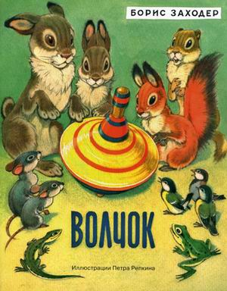
Борис Владимирович
Заходер

Slide 10



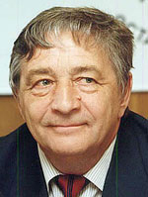


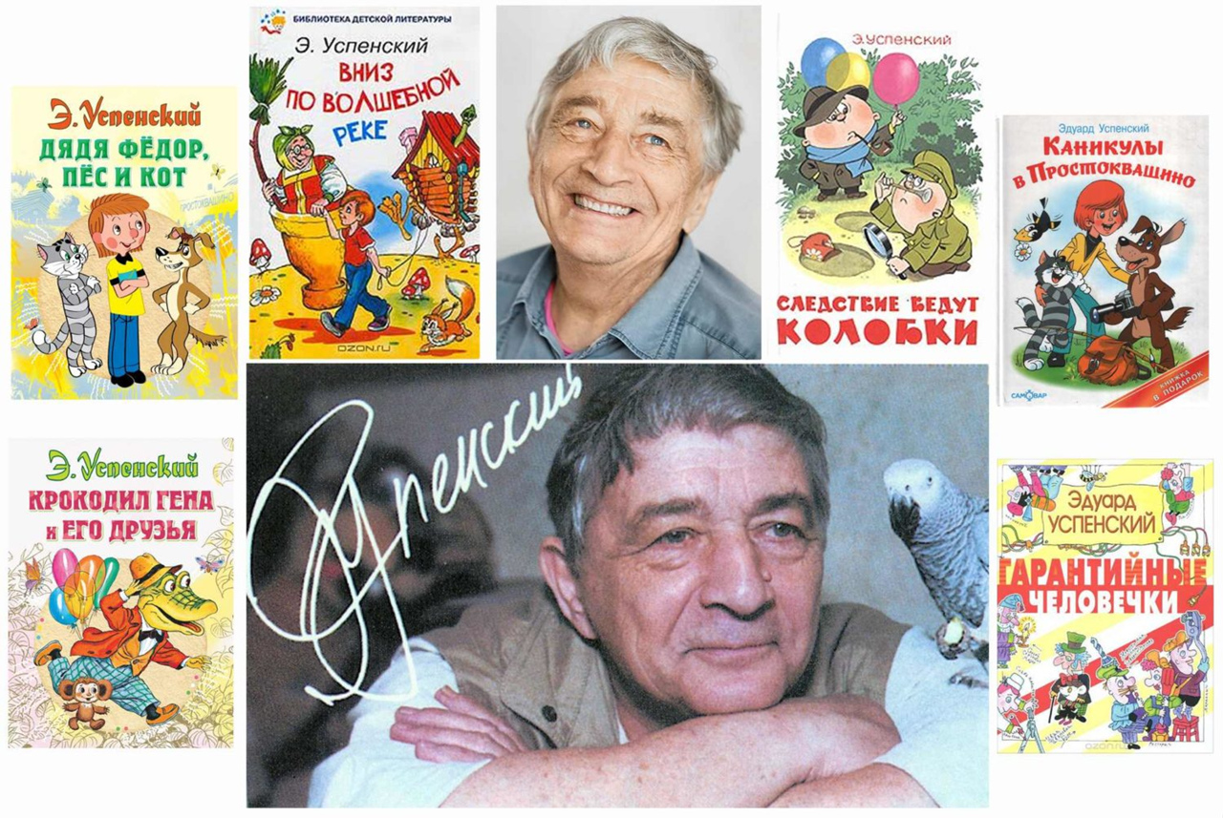
Эдуард Николаевич
Успенский

Slide 11

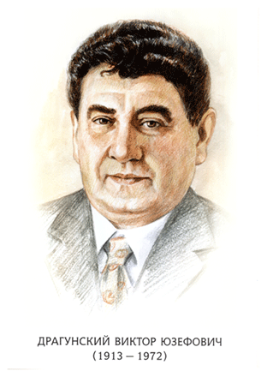


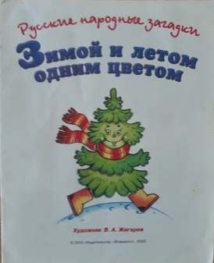

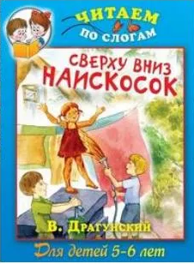


Slide 12



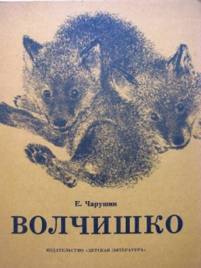
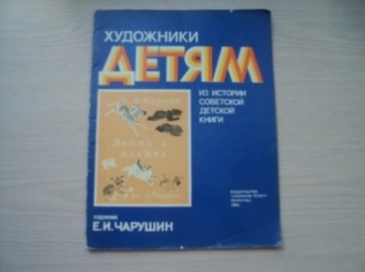

Евгений Иванович
Чарушин

Slide 13


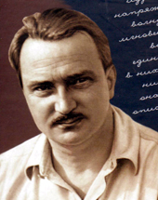
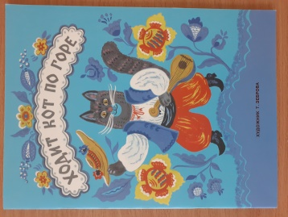

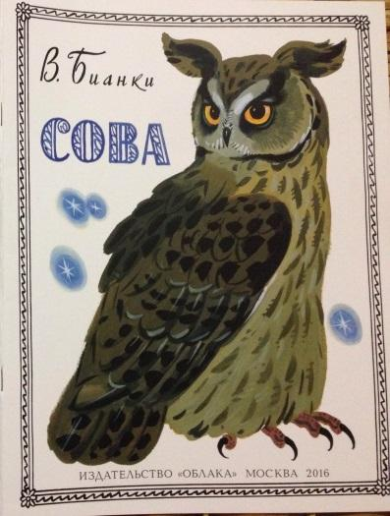

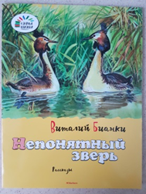
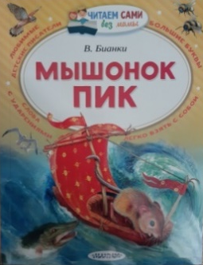
Виталий Валентинович
Бианки

